Slide 1

TIPOS DE DATOS - BOOLEANOS

Slide 2
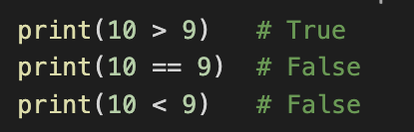
TIPOS DE DATOS - BOOLEANOS
BOOTCAMP PYTHON - APRENDE PYTHON PASO A PASO DESDE 0 A EXPERTO
Hay dos resultados posibles en este tipo de dato.
    True.
    False.
Es el resultado de comparaciones (de dos ó más valores).
    Operadores relacionales (==, >, <, !=, <=, >=).
    Operadores lógicos (and, or, not).

Slide 3
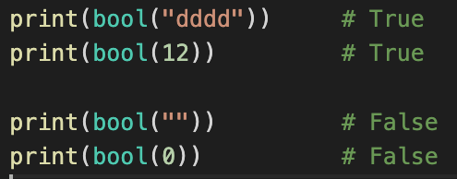
EVALUAR VALORES Y VARIABLES CON BOOL()
BOOTCAMP PYTHON - APRENDE PYTHON PASO A PASO DESDE 0 A EXPERTO
Nos permite evaluar cualquier valor => True / False.
Números.
    0 => False.
    Diferente a 0 => True.
Strings.
    “” => False.
    Diferente a “” => True.

